Slide 1
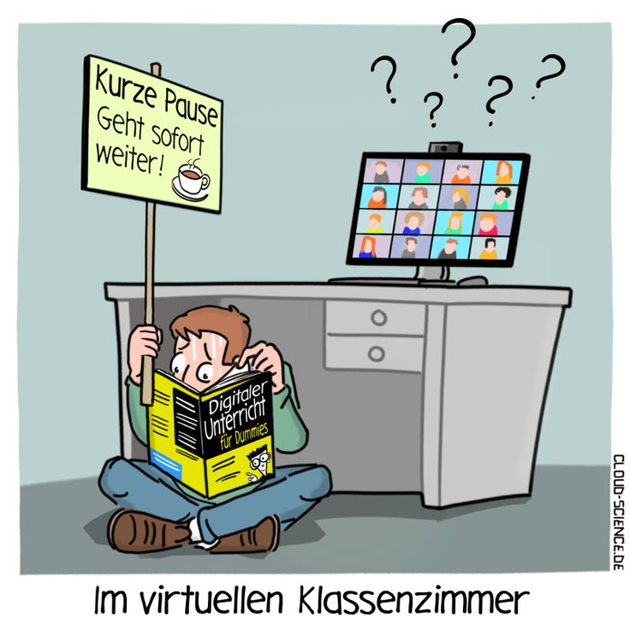
Sitzung 2: Unterrichtsplanung
Studienleiter Wi/Po /Pädagogik
Olaf Lawrenz

Slide 2
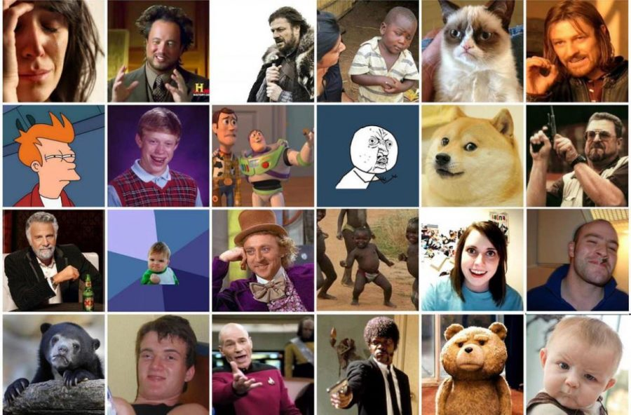

Allgemeiner Austausch: Wie geht es mir heute?
Ihr könnt euch einer der Katzen zuordnen ;-)
Was lief gut die letzten Wochen?
Was lief nicht optimal?
Wo habt ihr Fortschritte gemacht?
Was liegt euch auf der Seele?
Wann hast du das letzte Mal richtig gelacht in der Schule?
Wer mag beginnen ….ihr kommt eh alle dran….

Slide 3
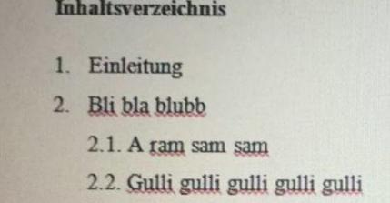
Tagesordnung
Ablauf
Einstieg: Akrostichon zum „Lehren und Lernen“
„Was liegt Obenauf?“ – Lerntempoduett
Kompetenzraster zur Lehrerrolle, individuelle Standortbestimmung „Unterrichtsplanung“
Besprechung eines Musterunterrichtsentwurfs
Präsentation Unterrichtsplanung mit integrierten Aufgaben
Beobachtung und Auswertung einer Unterrichtsvideografie
Graf-iz zur persönlichen Reflexion der Sitzung
Vorbereitende Hausaufgabe zur Onlinesitzung: Beobachtungsaufgabe „Klassenführung“ – Was möchte ich für mich „abgucken“?

Slide 4
Akrostichon „Lehren und Lernen“
L ehrerpersönlichkeit
E mpathie
H andlungskompetenz
R uhe
E ntscheidungen
N ie fertig
P L anungen
E instieg
E R arbeitung
Aufgabe N
E rgebnissicherung
Rückmeldunge N
Aufgabe: Fertigt ein eigenes Akrostichon oder ein Wortgedicht zum Wort „Unterricht(splanung)“ an. Handout S. 2

Slide 5


Was liegt obenauf?
Arbeitsauftrag:
1) Stellt euer Akrostichon eurem Partner in eurem Raum vor.
Zeit 10 Min.

Slide 6
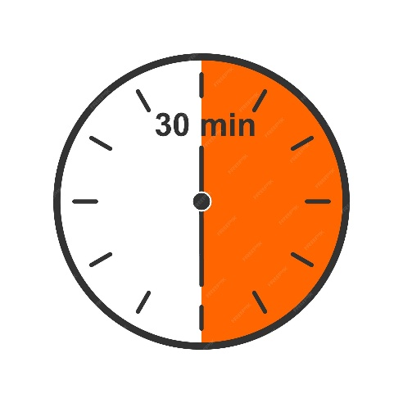
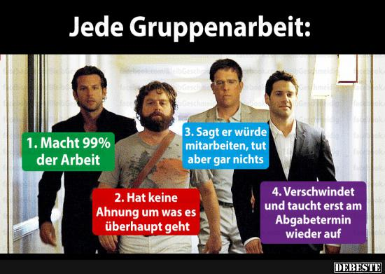
Ist mein Mentor ein guter Lehrer?
Holt euch einen Kaffee. Ich teile die Räume und die Gruppen neu ein.
Tauscht euch in Kleingruppen zu euren Beobachtungen aus.
Notiert markante Dinge zu dem Bereich
Unterrichten und Erziehen und stellt diese im Plenum vor. Entscheidet, wer präsentiert. (Geteilte Notizen)

Slide 7
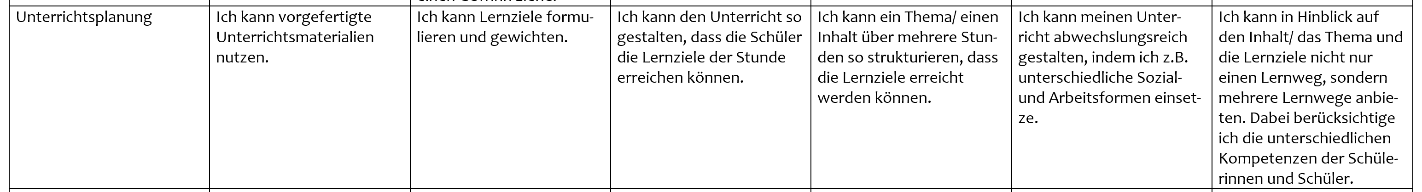
Kompetenzraster zur Lehrerrolle – Aspekt Unterrichtsplanung
Was ist ein Kompetenzraster?
Eine Beschreibung, was man können könnte.
Was leistet ein Kompetenzraster?
Situation und Leistungen werden in Beziehung gebracht, so dass sich ein differenziertes individuelles Kompetenzprofil entwickelt.
Arbeitsauftrag:
Lest die Stufen „Unterrichtsplanung“ im Kompetenzraster.
Reflektiert eure eigene Unterrichtsplanung unter den Fragestellungen: „Wo stehe ich?“ und „Was sind die nächsten Schritte?“ Handout S. 2

Slide 8

Besprechung eines Musterunterrichtsentwurfs
Lest den Unterrichtsentwurf.
Arbeitet wesentliche Bausteine zur (kompetenzorientierten) Unterrichtsplanung heraus. Tragt eure Ergebnisse zusammen.

Slide 9
Bausteine Unterrichtsvorbereitung
Allgemeine Angaben
Einbindung in die Unterrichtseinheit
Ziel- und Kompetenzerwartungen
Lernausgangslage | Lernvoraussetzungen, Zusammensetzung der Lerngruppe, Kenntnisse zum Leistungsstand, zum Vorwissen, zum Arbeits- und Sozialverhalten
Sachanalyse | Fachliche Grundlagen und Zusammenhänge, fachliche Schwierigkeiten, vorausgehende und nachfolgende Inhalte, Fachtermini
Didaktische Überlegungen Relevanz für die Schüler Ziel der Stunde | Bezug zu curricularen Vorgaben, Lebensweltbezug für SuS , Bedeutung Inhalt für SuS, Kompetenzerwerb, Erkennbarkeit und Sicherung Lernzuwachs
Methodische Überlegungen Unterrichtseinstieg Erarbeitungsphase Ergebnissicherung | Begründung der Entscheidungen und Beschreibung möglicher Alternativen Kognitive Aktivierung, Problemstellung, Methoden, Differenzierung, Sicherung, Reflexion, Hausaufgaben
Sozialformen | Art der Sozialform, Regeln und Rituale
Geplanter Verlauf

Slide 10

Unterrichtsphasen/ Operatoren
Bringt die Phasen in die richtige Reihenfolge.
Handout S. 3/4

Slide 11
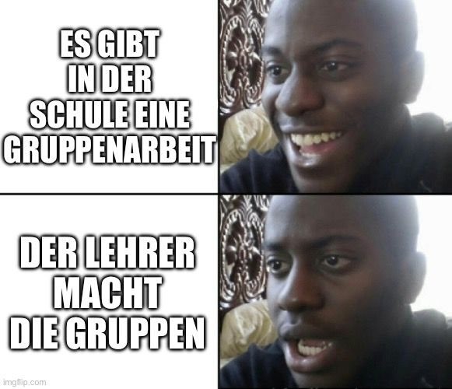

Phase des Unterrichts | Inhalte | Operatoren
Einstieg im weiteren Sinn
Einstieg im engeren Sinn (Hinführung)
Erarbeitung
Sicherung
Anwendung und Übung
Transfer, Synthese, Beurteilung

Slide 12
L Ö S U N G
Phase des Unterrichts | Inhalte | Operatoren
Einstieg im weiteren Sinn
Einstieg im engeren Sinn (Hinführung)
Erarbeitung
Sicherung
Anwendung und Übung
Transfer, Synthese, Beurteilung
E
e)
A
c)
B
a)
D
b)
C
d)

Slide 13
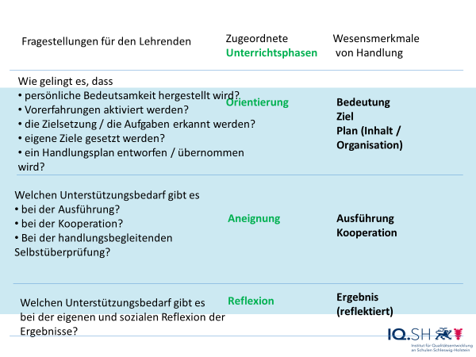

Slide 14


Slide 15
Beobachtung und Auswertung einer Unterrichtsvideografie
Betrachten Sie auf www.guterunterricht.de das Video „Lernen an Stationen im Natur & Technik Unterricht..“ und versuchen Sie den Stundenaufbau dahinter zu erkennen. (18min)
Maske Handout S. 7 Verlaufsplanung ausfüllen

Slide 16
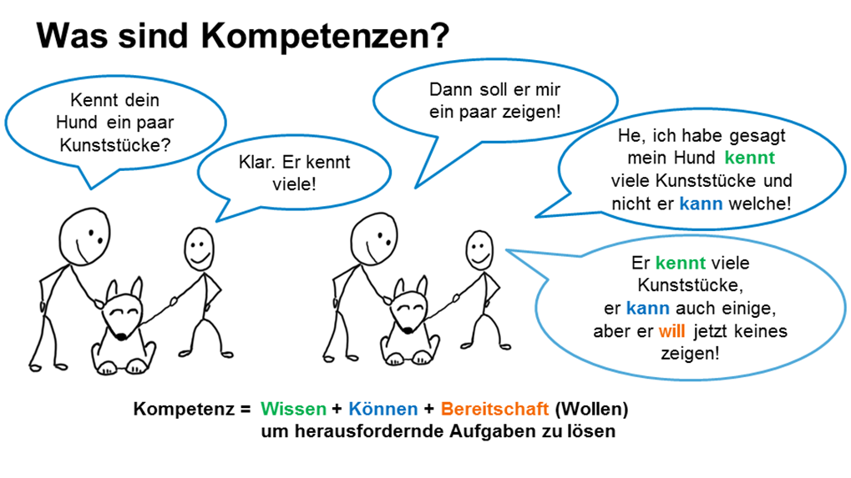
Kompetenzorientiertes Unterrichten

Slide 17
Schreibe das Ende des Satzes in den Chat
Heute Abend esse ich …

Slide 18
Sitzung 2: Unterrichtsplanung
Studienleiter Wi/Po /Pädagogik
Olaf Lawrenz

Slide 19
Tagesordnung
Allgemeiner Austausch
Anliegen, Wünsche, Frage
Unterrichtsplanung
Planung einer Schulstunde

Slide 20
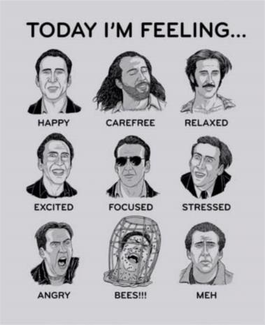
Allgemeiner Austausch: Wie geht es mir heute?
Ihr könnt euch einer der Katzen zuordnen ;-)
Was lief gut die letzten Wochen?
Was lief nicht optimal?
Wo habt ihr Fortschritte gemacht?
Was liegt euch auf der Seele?
Wann hast du das letzte Mal richtig gelacht in der Schule?
Wer mag beginnen ….ihr kommt eh alle dran….

Slide 22
Beobachtung und Auswertung einer Unterrichtsvideografie
Betrachten Sie auf www.guterunterricht.de das Video „Stationenlernen im Natur und Technikunterricht“ und versuchen Sie den Stundenaufbau dahinter zu erkennen. (18min)
Maske Handout S. 7 Verlaufsplanung ausfüllen

Slide 23
Verlaufsplanung zur Stunde
Stationenlernen im Natur – und Technikunterricht

Slide 24
Verlaufsplanung
Zeit | Phase/Sozialform | Geplantes Unterrichtsgeschehen | Medien/Arbeitsmittel

Slide 25
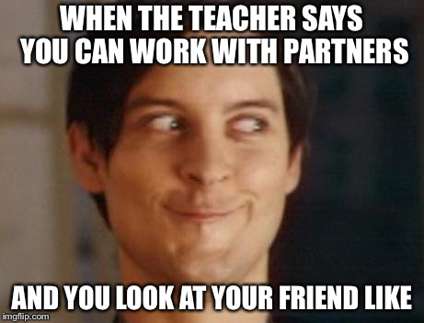
Planung einer Unterrichtsstunde mit dem Schulbuch
Aufgabe:
Plant zu zweit eine Stunde für ein Fach. Nutzt das Schema im Handout S. 7.

Slide 26
Drei Dimensionen der Tiefenstruktur
Kognitive Aktivierung
  regt SuS zu vertiefter Auseinandersetzung und
  mentaler Selbstständigkeit an
  wird u.a. erreicht durch eine angemessene Auswahl von Aufgaben
Notes:
angemessenen Auswahl : baut auf Vorwissen auf und regt zum Nachdenken an

Slide 27
Drei Dimensionen der Tiefenstruktur
2. Klassenführung
  Ziel: die zur Verfügung stehende Zeit effizient und bestmöglich für Lernprozesse nutzen und Zeitverluste, die durch nicht lernbezogene Aktivitäten entstehen, zu minimieren
  proaktiv/ präventiv - reaktiv

Slide 28
Drei Dimensionen der Tiefenstruktur
3. Konstruktive Unterstützung
individuelle Lernunterstützung/ Schülerorientierung
Aspekte der Strukturierung: adaptive Erklärungen, Fehlerkultur, Geschwindigkeit
Qualitätsaspekte der Beziehung: L-S-Interaktion, konstruktives Klima

Slide 29
Vorbereitende Hausaufgabe und Abschluss
Aufgabe:
Hospitiert bei verschiedenen Lehrkräften im Unterricht. Fokussieren Sie bei Ihren Beobachtungen Aspekte der Klassenführung.

Slide 30
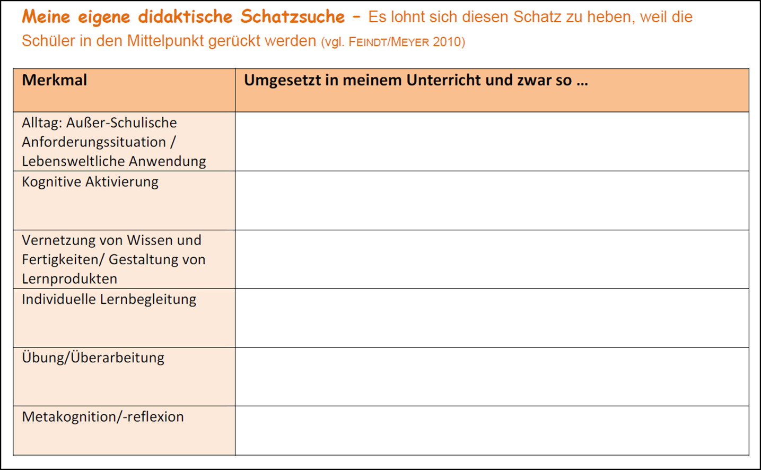

Slide 31
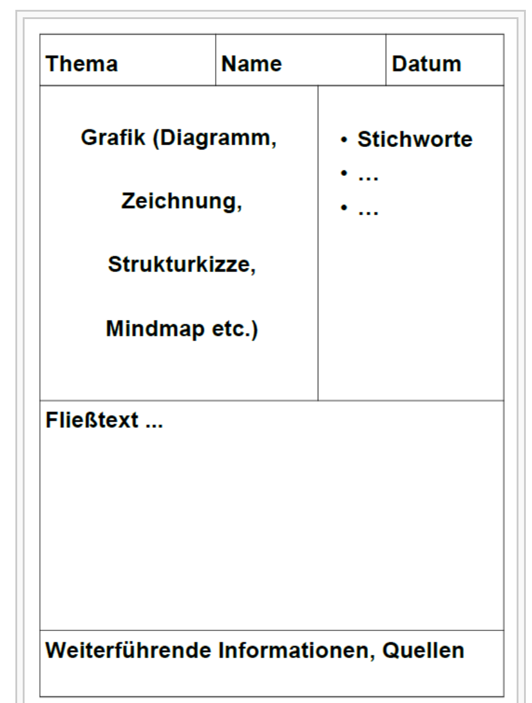
Graf-iz Lehrerpersönlichkeit
Graf-iz = Akronym aus Grafik und Notiz

Slide 32
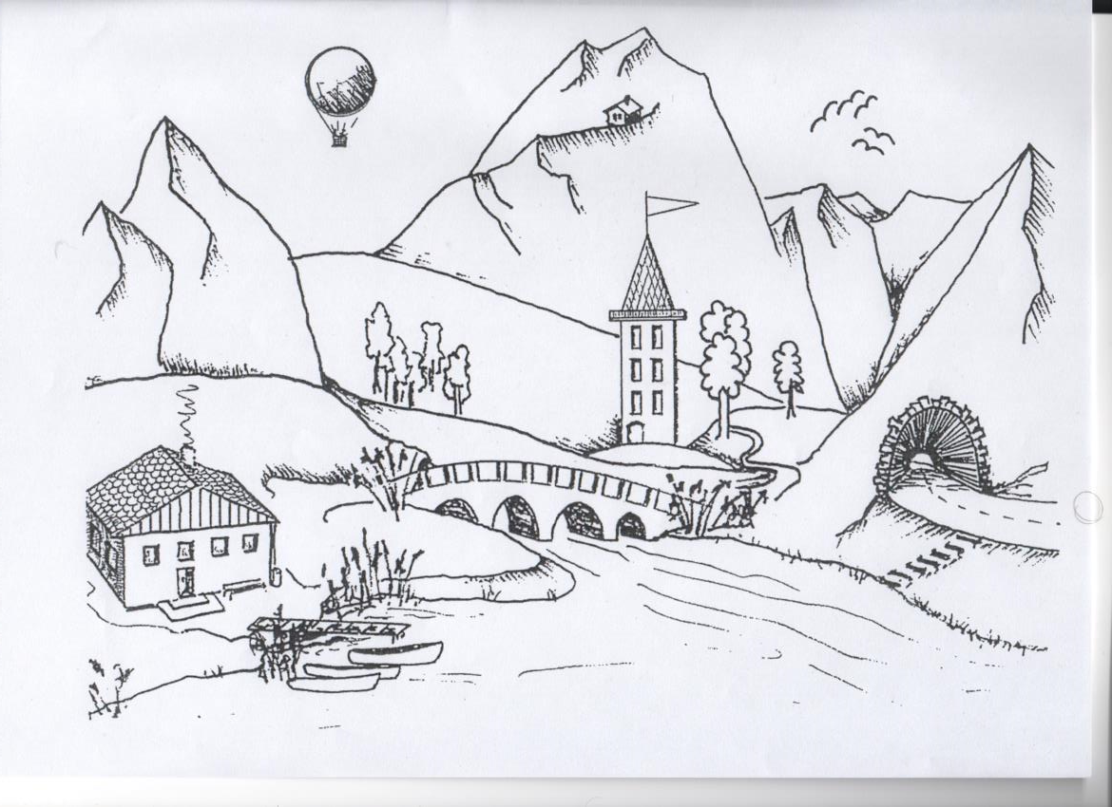

Slide 33
Kompetenzorientiertes Unterrichten
Im kompetenzorientierten Unterricht
stehen die Lernergebnisse der Schüler*innen im Mittelpunkt,
erwerben Schüler*innen nicht nur Wissen, sondern lernen, mit diesem Wissen konkrete Anforderungssituationen bearbeiten zu können,
üben sich die Lehrer*innen im genauen Beobachten der Schüler*innen, um die jeweiligen Lösungsstrategien und Lernstände zu erkennen,
orientieren sich die Lehrer*innen an gestuften Kompetenzmodellen, um den Schüler*innen passende Lernangebote zu eröffnen,
wird immer wieder überprüft, ob Schüler*innen bestimmte als Standard gesetzte Kompetenzen erworben haben.
Feindt, An., Meyer, H. (2010): Kompetenzorientierter Unterricht. Die Grundschulzeitschrift, H. 237, S. 29

Slide 34
Didaktische Schrittfolge
Didaktische Schrittfolge
Lerngegenstand → Gruppe → Methoden
„bzw.“
Lerngegenstand → individuelle Kompetenz → Methode
breites Spektrum
Differenzierung
(methodische Modifikationen)

Slide 35
  Sicht und Tiefenstrukturen von Unterricht
Sichtstrukturen:
  übergeordnete Organisationsformen (z.B. Klassenverband, Kurse ...)
  methodische Unterrichtselemente
  Sozialformen
Tiefenstrukturen:
  Prozesse der Interaktion zwischen Lernenden und Lehrenden, den Lernenden untereinander und der Lernenden mit dem Lernstoff
  ➔Tiefenstrukturen besitzen mehr Erklärungskraft für
  Lernzuwächse
vgl. Holzberger&Kunter (2016), in Möller, Köller, Riecke-Baulecke: Basiswissen Lehrerbildung: Schule und Unterricht Lehren und Lernen, S. 39-49
Notes:
Tiefenstrukturen: die innerhalb der Sichtstrukturen auftretenden Prozesse
trotz der breiten Diskussion über die Wahl der richtigen Methode, sind es eben nicht die Oberflächenstrukturen, die darüber entscheiden, ob einsichtsvolles Lernen stattfindet

Slide 36
Aufgaben zu den Fachanforderungen
Sucht die Antwort in den Fachanforderungen. Notiert die Seite und die Antwort in Stichworten!
1. Wie sind die Anforderungsbereiche im Unterricht zu berücksichtigen?
2. Welches Leitbild bzw. welche Merkmale hat guter Unterricht in euren Fächern?
3. Wie sind die Kompetenzbereiche miteinander verzahnt?
4. Sucht einen konkreten Inhalt für die Klassenstufe, die ihr unterrichtet, heraus, verorten diesen in dem richtigen Kompetenzbereich und nennt die dazu gehörende/n Kompetenz/en!
5. Welche Grundsätze und Vorgaben für die Leistungsbewertung findet ihr in den Fachanforderungen?

Slide 37
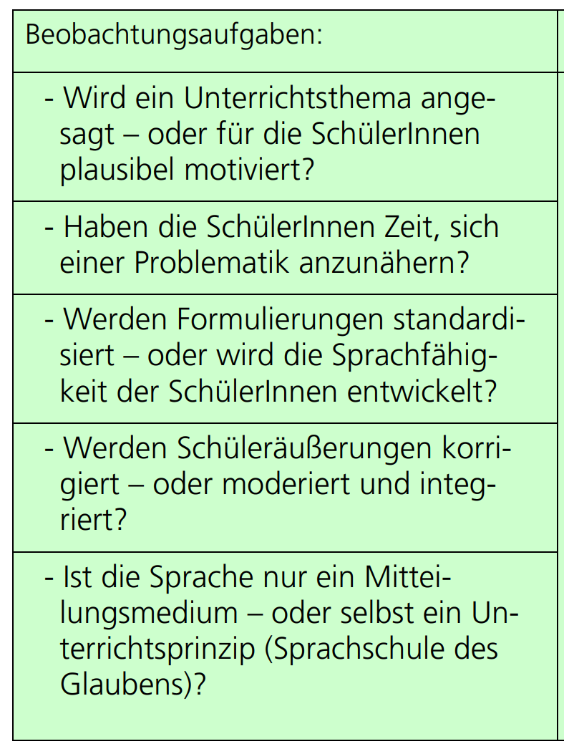
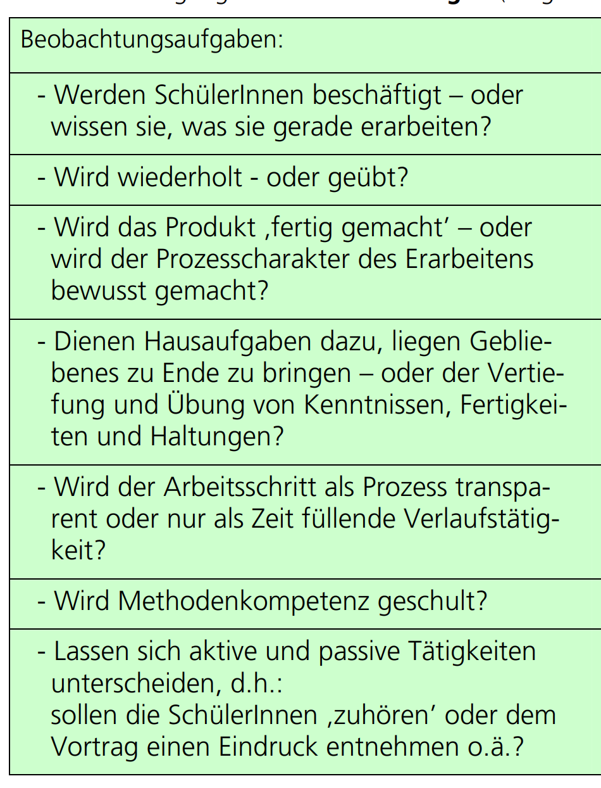
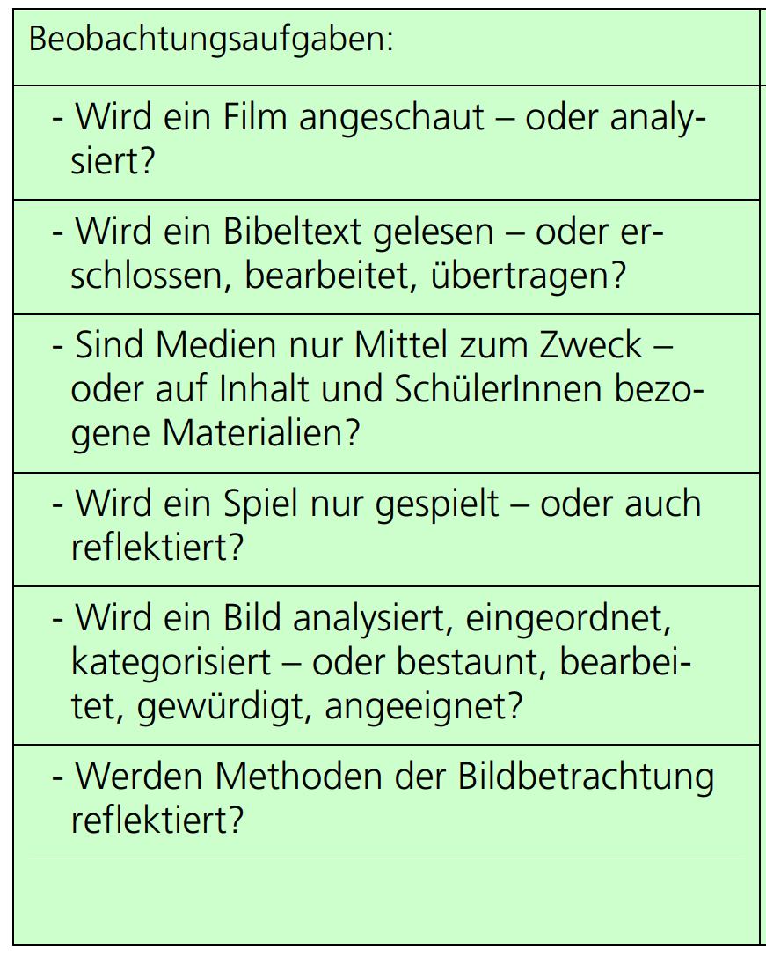
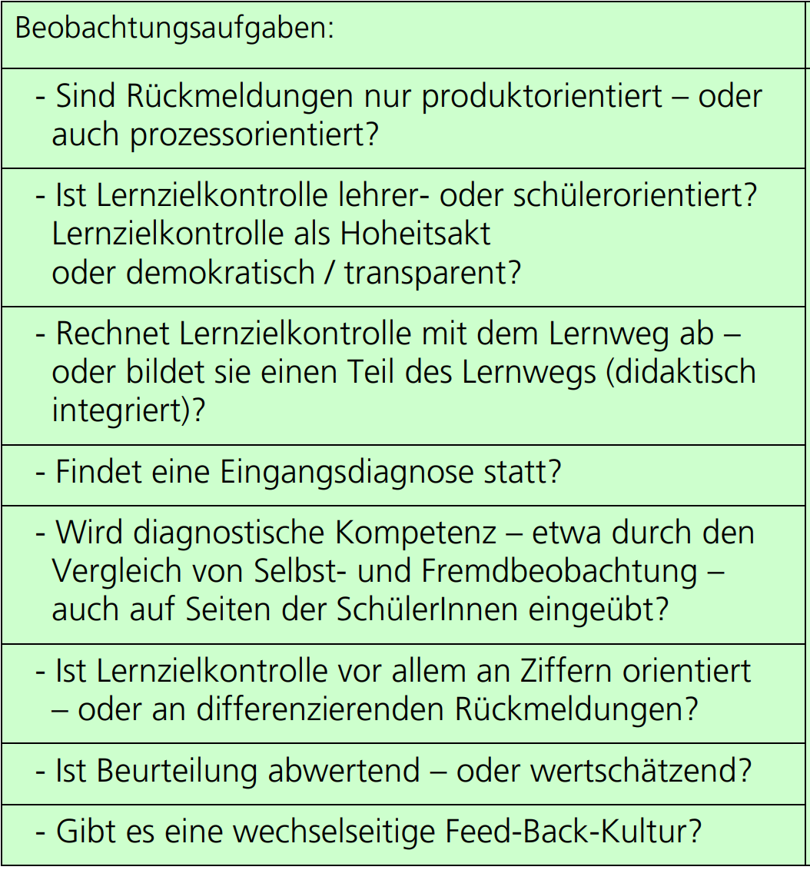
Zusatzbeobachtungsaufgaben Kompetenzorientierung

Slide 38
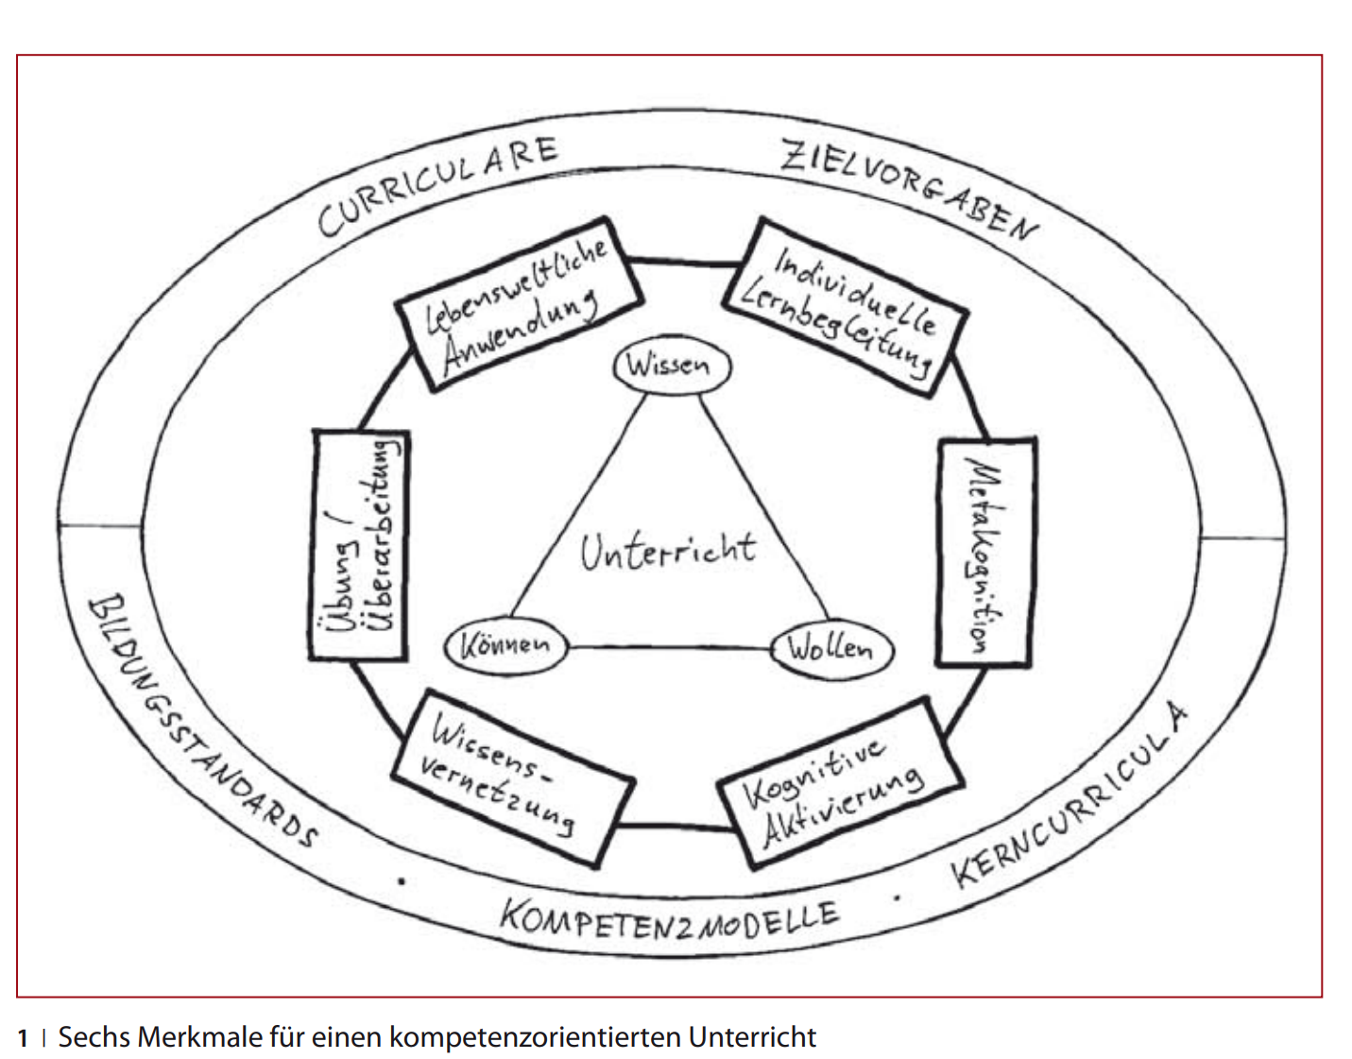
Merkmale kompetenzorientierten Unterrichts
Feindt, An., Meyer, H. (2010): Kompetenzorientierter Unterricht. Die Grundschulzeitschrift, H. 237, S. 30

Slide 39
Planung von Unterricht für alle
in der Übersicht
Individuum
Handlung
Lerngegenstand
Welche Kompetenzen sind
vorhanden?
Welche Leistungen kann
sie / er erbringen?
Was soll – will sie / er lernen?
Welche
Anforderungen
stellt der Lerngegenstand?
Wie sind die interaktiv-kommunikativen Situationen zu gestalten?
Wie sind die Lernsituationen zu gestalten; welche Aufgaben?
Welche Methoden / Medien / Differenzierungen? Lernbeobachtungen?

